Slide 1
구해줘! 룸즈
ㅋ Django를 통한 강의실 예약 시스템
강병지 김태윤 서정빈 황승한
Notes:
모델링 제외 중간발표
구현위주 제한된 시간내 준비한 사항들을 안내드리고자
개발 프로그램 설명

Slide 2
Contents
2. DB 설계서
4. ROOM
1. 주제 선정
3. USER
5. RESERVATION

Slide 3
1. 주제 선정
탐구 주제 선정 배경

Slide 4
01 주제 선정 주제 선정 배경
강의실 예약 시스템이 왜 필요할까?
학과 특성 상 잦은 프로젝트 빈도
코로나로 인한 교내 시설물 사용 제한 (도서관, 학과 독서실 등)
하지만, 체계화 되지 않은 현 강의실 대여 시스템

Slide 5
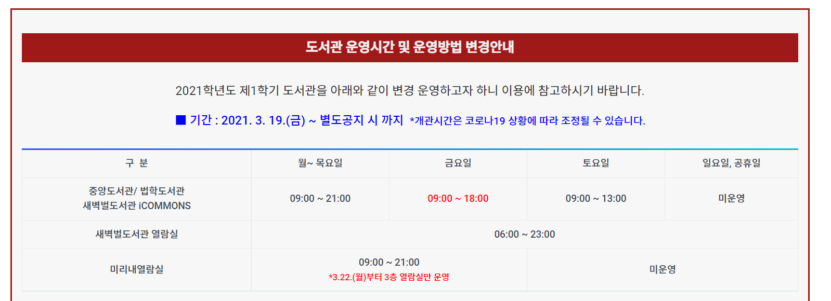
01 주제 선정 주제 선정 배경

Slide 6



01 주제 선정 주제 선정 배경
과제 범위를 넘어 학생과 조교 모두의 입장에서 직관적으로 영할 수 있는 시사점, Insight 제시 가능성 판단
-> 있다면 정말 도움이 되지 않을까?
1. 강의실 혼잡도 표시
2. ADMIN (관리자) 생성
3. 추가 정보 제공

Slide 7
2. DB 설계서
주제 탐구를 위한
데이터타입 소개

Slide 8
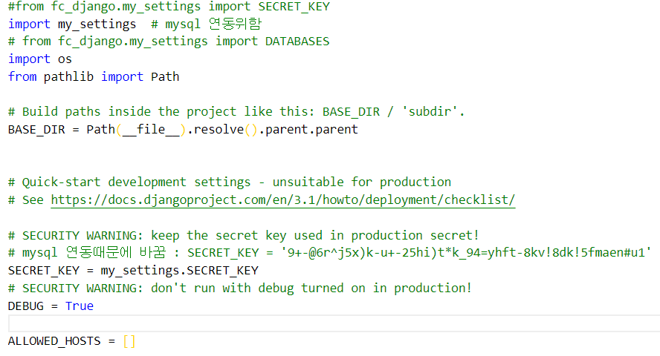
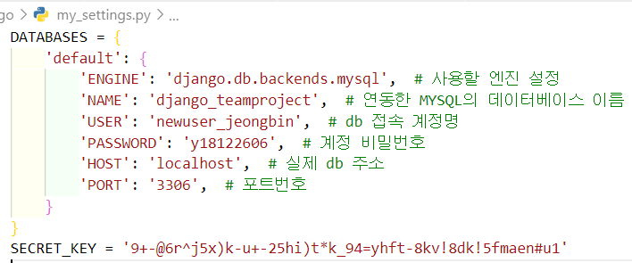
02 DB 설계서 0. 보다 나은 DB관리를 위한 Django – MySQL 연동

Slide 9
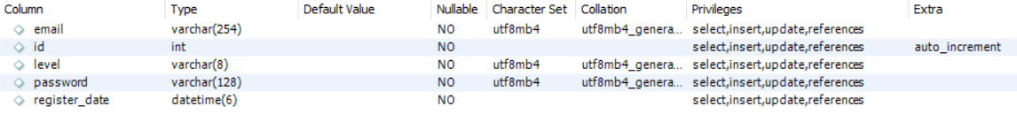
02 DB 설계서 1. USER
테이블 설계서 |  |  |  | 프로젝트 | 강의실 예약 시스템
 |  |  |  | 작성일자 | 2021-06-20
단계명 | 설계 | 활동명 | 상세설계 | 작업명 | 데이터베이스 설계
DB서버 | MySQL |  |  | User_ID | Newuser_jeongbin
테이블명 | USER |  |  | 작성일자 | 2021-06-20
테이블설명 | 사용자의 정보를 등록하고 관리한다.

Slide 10
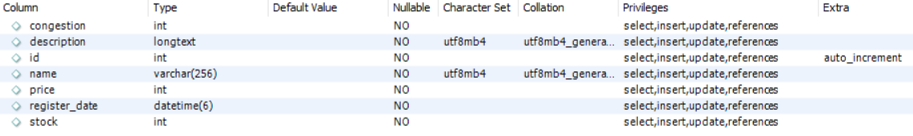
02 DB 설계서 2. ROOM
테이블 설계서 |  |  |  | 프로젝트 | 강의실 예약 시스템
 |  |  |  | 작성일자 | 2021-06-20
단계명 | 설계 | 활동명 | 상세설계 | 작업명 | 데이터베이스 설계
DB서버 | MySQL |  |  | User_ID | Newuser_jeongbin
테이블명 | Room |  |  | 작성일자 | 2021-06-20
테이블설명 | 강의실의 정보를 등록하고 관리한다

Slide 11
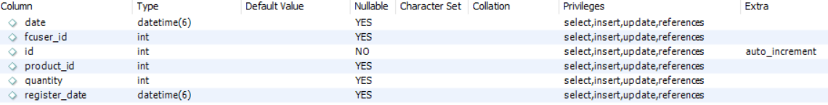
02 DB 설계서 3. RESERVATION
테이블 설계서 |  |  |  | 프로젝트 | 강의실 예약 시스템
 |  |  |  | 작성일자 | 2021-06-20
단계명 | 설계 | 활동명 | 상세설계 | 작업명 | 데이터베이스 설계
DB서버 | MySQL |  |  | User_ID | Newuser_jeongbin
테이블명 | Reservation |  |  | 작성일자 | 2021-06-20
테이블설명 | 사용자와 강의실 사이의 예약의 관계를 규명 및 관리한다

Slide 12
3. 구현 로직
테이블 별 핵심 개발 로직 설명
Notes:
개발에 정말 많은 소스코드…… 일부분만

Slide 13
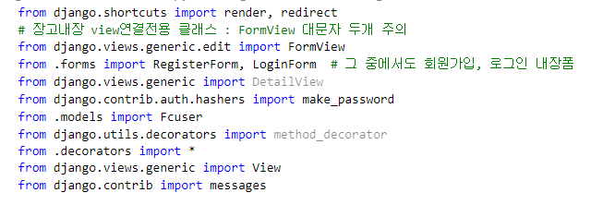
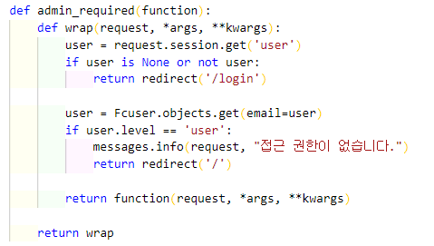
03 구현 로직 1. USER
구현 로직:
장고 내장 모듈 이용 registerform, loginform, make_password 등
활용성을 위한 클래스 기반 개발
권한 설정을 위한 method_decorator 이용
포함된 함수:
홈이동, 회원가입, 로그인, 로그아웃, 유효성 검사(세션처리)

Slide 14
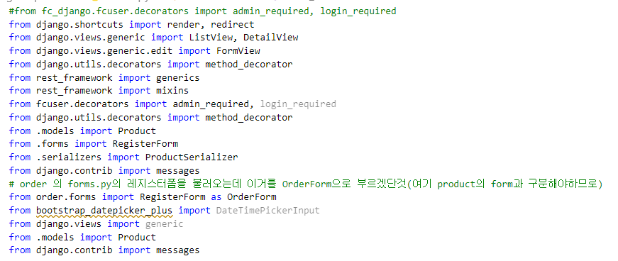
03 구현 로직 2. ROOM
구현 로직:
유저 정보를 잘 받아서, 예약(RESERVATION) 기능이 원활히 되도록 하는데 집중
포함된 함수:
유효성 검사, 강의실 생성, 강의실 삭제, 강의실 목록 등

Slide 15
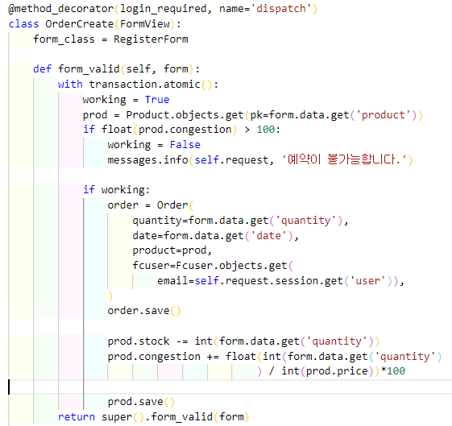
03 구현 로직 3. RESERVATION
구현 로직:
규정 혼잡도 초과 시 예약 기능 제한
디버깅 집중
포함된 함수:
유효성 검사, 개인별 / 전체 주문 현황, 예약 등

Slide 16
감사합니다.

